Slide 1


PROYECTO
U SOCIAL

Slide 2

INTRODUCCIÓN
“USocial” es una aplicación móvil diseñada para ayudar a facilitar la creación de grupos de estudio en el entorno universitario, específicamente para estudiantes que enfrentan ansiedad social, timidez o introversión. La aplicación permitirá a los estudiantes buscar y unirse a grupos de estudio de manera sencilla dentro de cada asignatura o sección, mediante una interfaz intuitiva y segura.

Slide 3
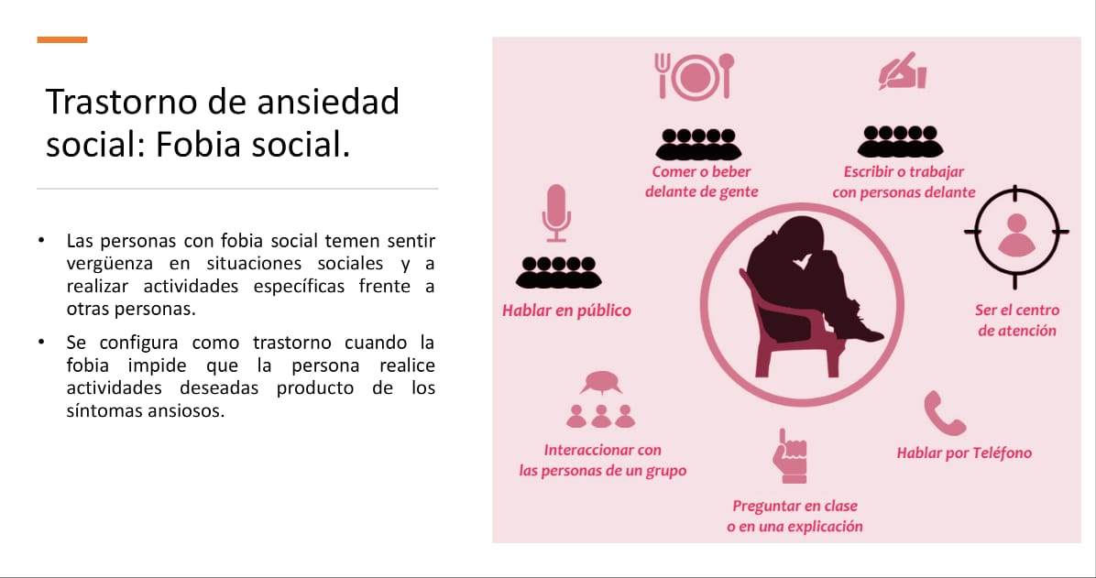

Slide 4
METODOLOGIA SCRUM
Product Owner (Nilson Peralta): responsable de la visión general del producto.
Scrum Máster (Andrés Peralta): facilita el proceso SCRUM
Equipo de desarrollo (Matías López): responsable de la implementación técnica del proyecto
Sprint 1 (Investigación y Diseño - Semanas 1 a 4)
Sprint 2 (Desarrollo - Semanas 5 a 12)
Sprint 3 (Pruebas, Ajustes y Entrega - Semanas 13 a 18)

Slide 5
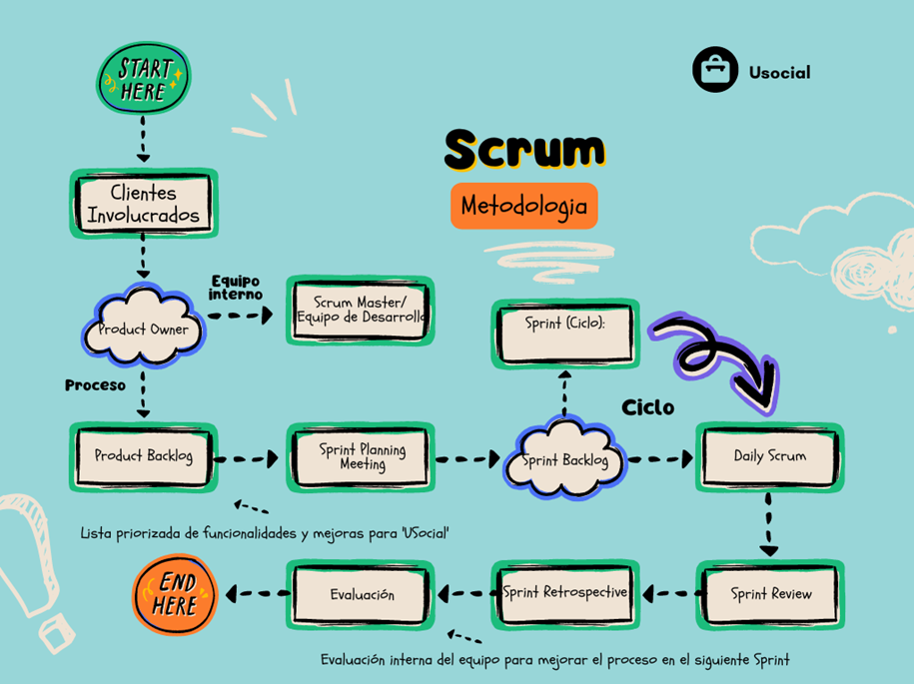
CICLO DE VIDA

Slide 6
STACK TECNOLOGICO
FRAMEWORK DE UI: REACT NATIVE
EXPO
EXPO LOCATION
REACT NAVIGATION
REACT NATIVE MAPS
BACKEND: FIREBASE

Slide 7
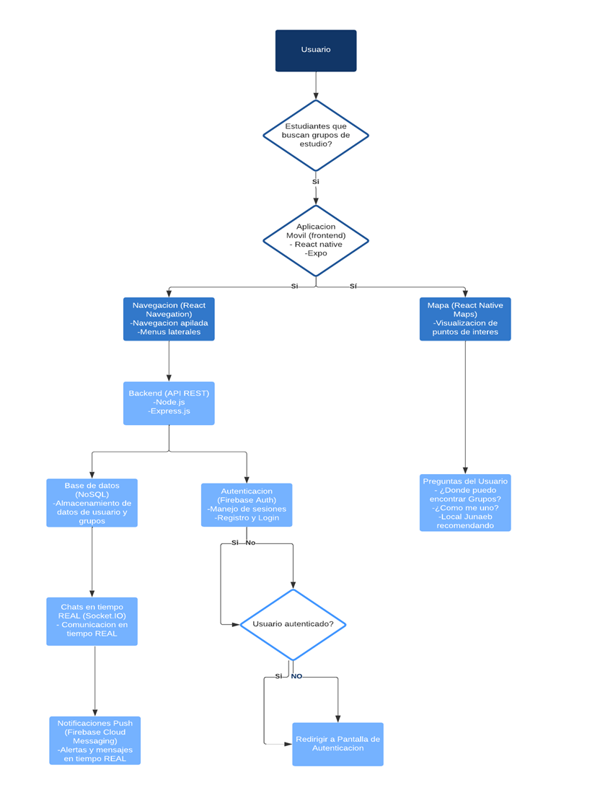
DIAGRAMA DE ARQUITECTURA

Slide 8
TIPOS DE PRUEBAS
PRUEBAS FUNCIONALES: VERIFICAN QUE LAS FUNCIONES ESPECÍFICAS DEL SISTEMA FUNCIONEN CORRECTAMENTE.
PRUEBAS UNITARIAS: SE CENTRAN EN PROBAR MÓDULOS INDIVIDUALES O PEQUEÑAS UNIDADES DE CÓDIGO.
PRUEBAS DE SEGURIDAD: SIRVEN PARA ASEGURAR QUE LOS DATOS DE LOS USUARIOS ESTÁN PROTEGIDOS

Slide 9
KPIS (INDICADORES CLAVE DE DESEMPEÑO)
TASA DE DEFECTOS: INDICA LA CANTIDAD DE ERRORES ENCONTRADOS EN RELACIÓN CON EL NÚMERO DE CASOS DE PRUEBA EJECUTADOS
COBERTURA DE PRUEBAS: REPRESENTA EL PORCENTAJE DE FUNCIONES Y MÓDULOS QUE FUERON PROBADOS SOBRE EL TOTAL.
TIEMPO DE RESOLUCIÓN DE DEFECTOS: MIDE EL TIEMPO PROMEDIO QUE TOMA IDENTIFICAR Y CORREGIR ERRORES DESDE SU DESCUBRIMIENTO HASTA SU RESOLUCIÓN FINAL.

Slide 10
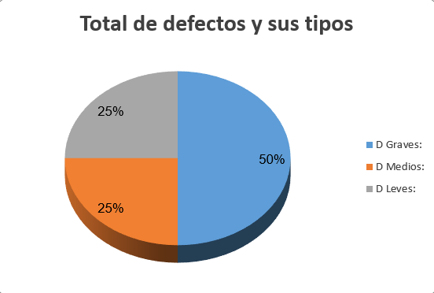
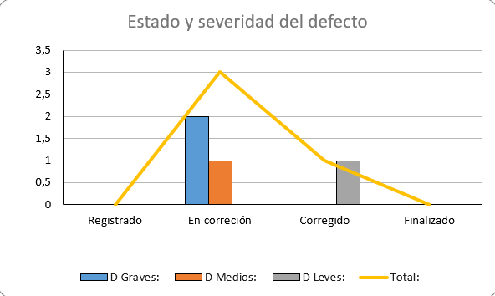
GRAFICOS

Slide 11
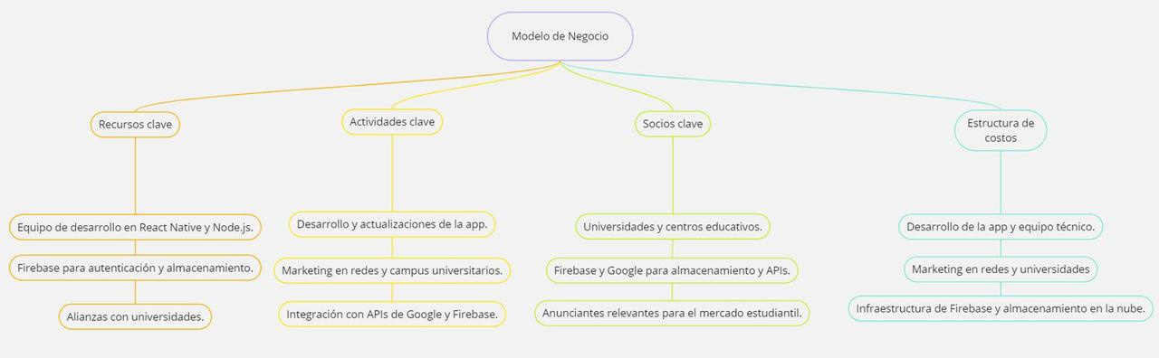
MODELO

Slide 12
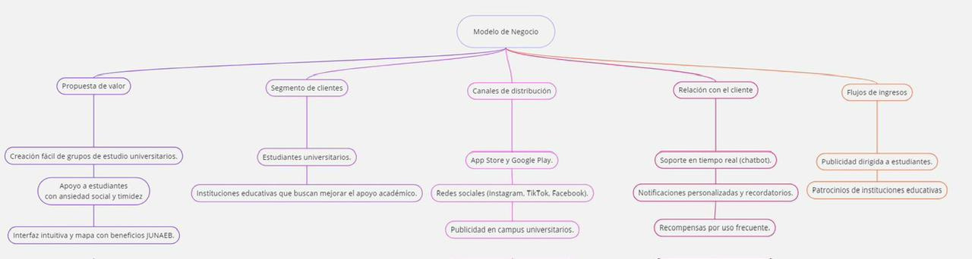
MODELO

Slide 13
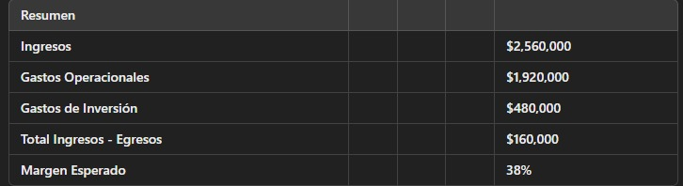
CAJA DE USO

Slide 14

GRACIAS POR SU ATENCIÓN

